Slide 2
¿TÍPICO CURSO DE MATEMÁTICAS?

Slide 3
7429 8839

Slide 6
¿QUÉ SON LAS ESTACIONES DE APRENDIZAJE?

Slide 9
¿QUÉ SON LAS ESTACIONES DE APRENDIZAJE?

Slide 10
¿QUÉ SON LAS ESTACIONES DE APRENDIZAJE?

Slide 11
¿QUÉ SON LAS ESTACIONES DE APRENDIZAJE?

Slide 12
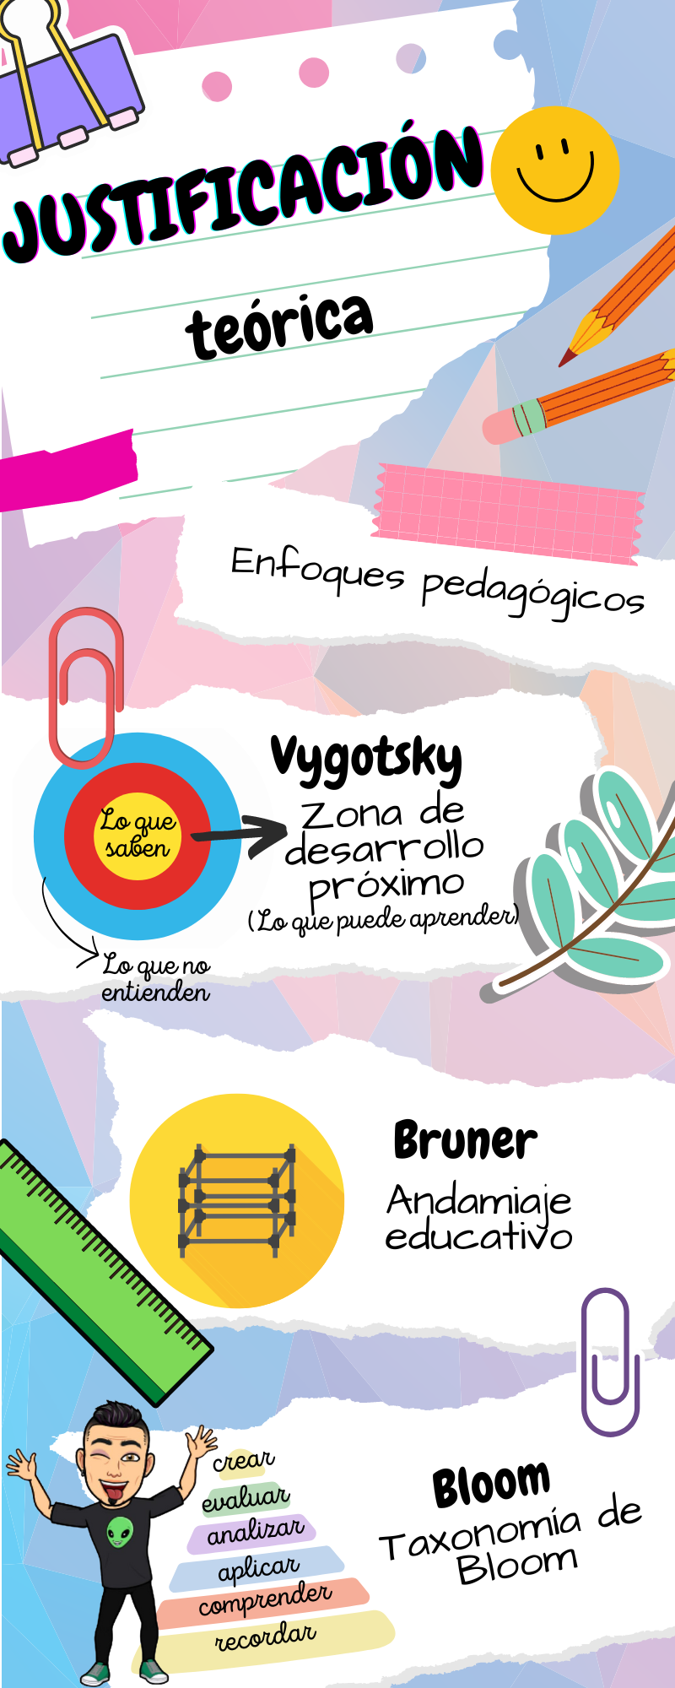
¿QUÉ SON LAS ESTACIONES DE APRENDIZAJE?

Slide 13
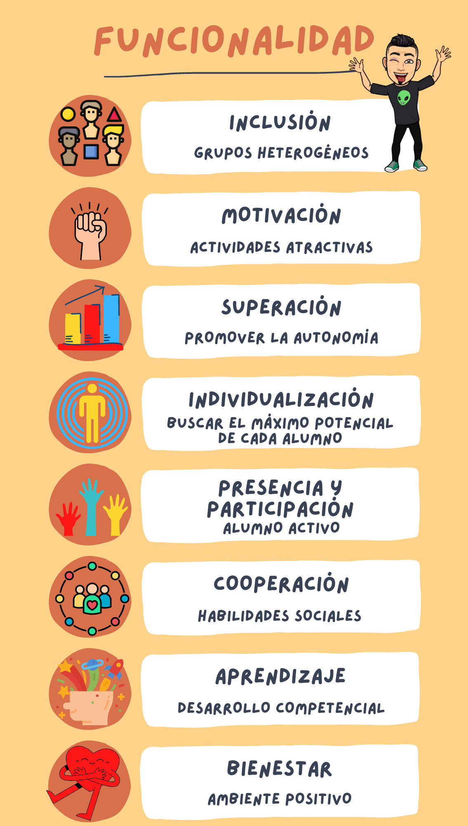
¿QUÉ SON LAS ESTACIONES DE APRENDIZAJE?

Slide 14
¿CÓMO APLICAR ESTA METODOLOGÍA EN EL AULA?

Slide 15
¿POR QUÉ ESTACIONES DE APRENDIZAJE?

Slide 16
¿CÓMO ES MI AULA?

Slide 17
¿CÓMO ES MI AULA?

Slide 18
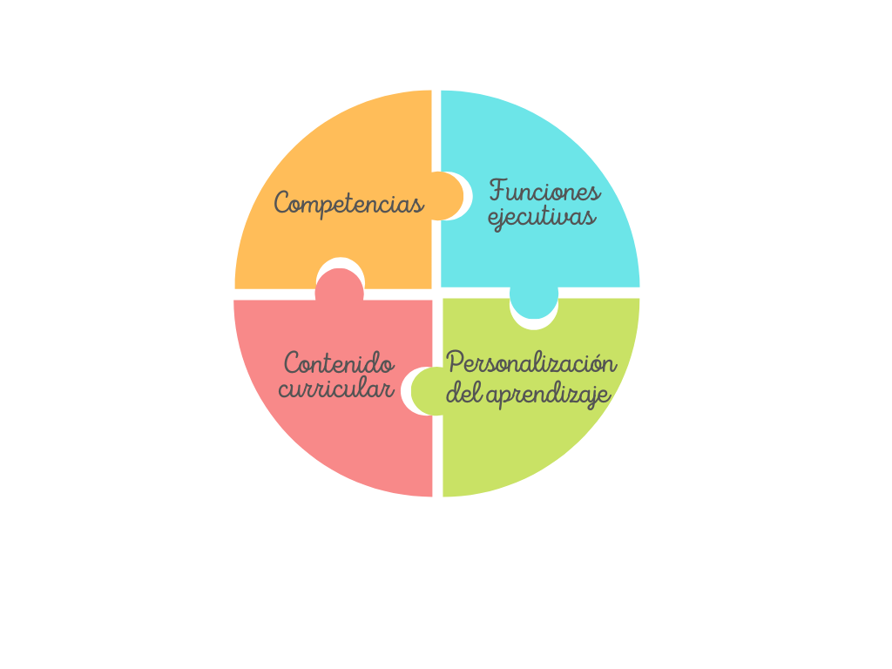
¿QUÉ TRABAJAMOS?

Slide 19
¿QUÉ TRABAJAMOS?

Slide 21
¿DÓNDE ENCAJAN LAS ESTACIONES DE APRENDIZAJE EN MI PROGRAMACIÓN DE AULA?

Slide 22
¿DÓNDE ENCAJAN LAS ESTACIONES DE APRENDIZAJE EN MI PROGRAMACIÓN DE AULA?

Slide 23
TIPOS DE CIRCUITO

Slide 25
TIPOS DE ESTACIONES

Slide 27
ELEMENTOS

Slide 28
ESTACIONES
HOJA O PÓSTER DE RUTA
HOJA DE REGISTRO
GENERAL E INDIVIDUAL
ESTACIÓN DE DESCANSO
ESTACION 0

Slide 29
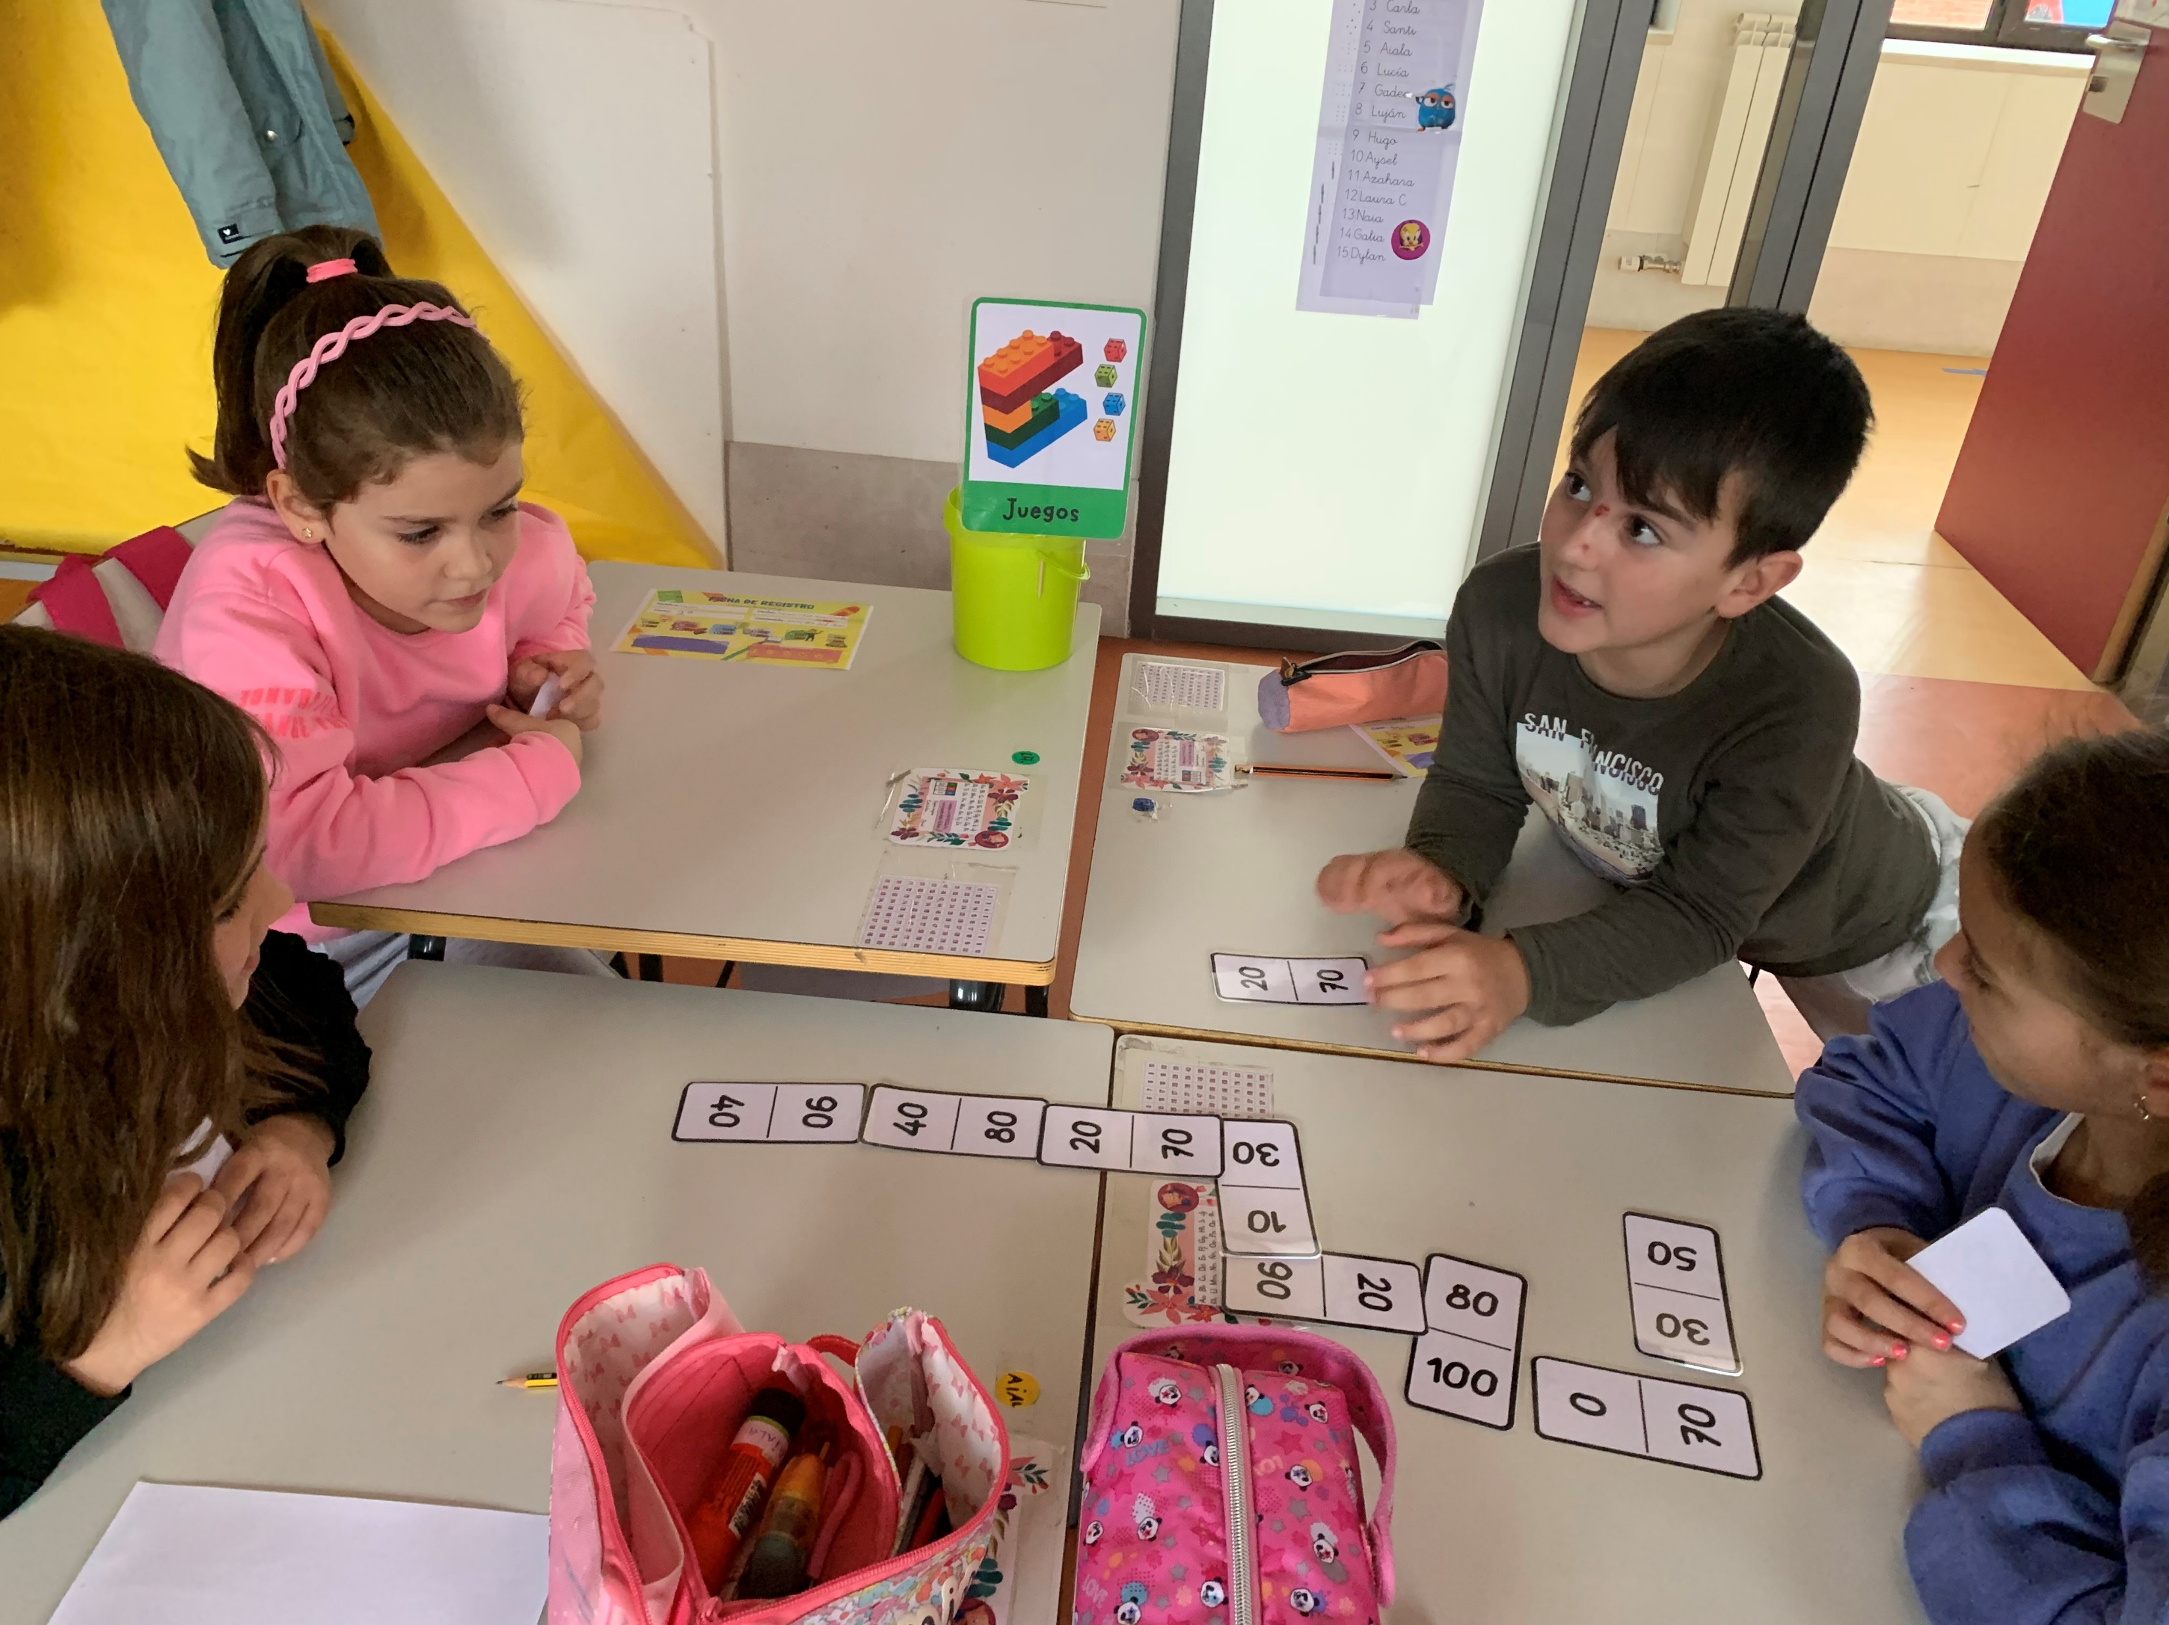
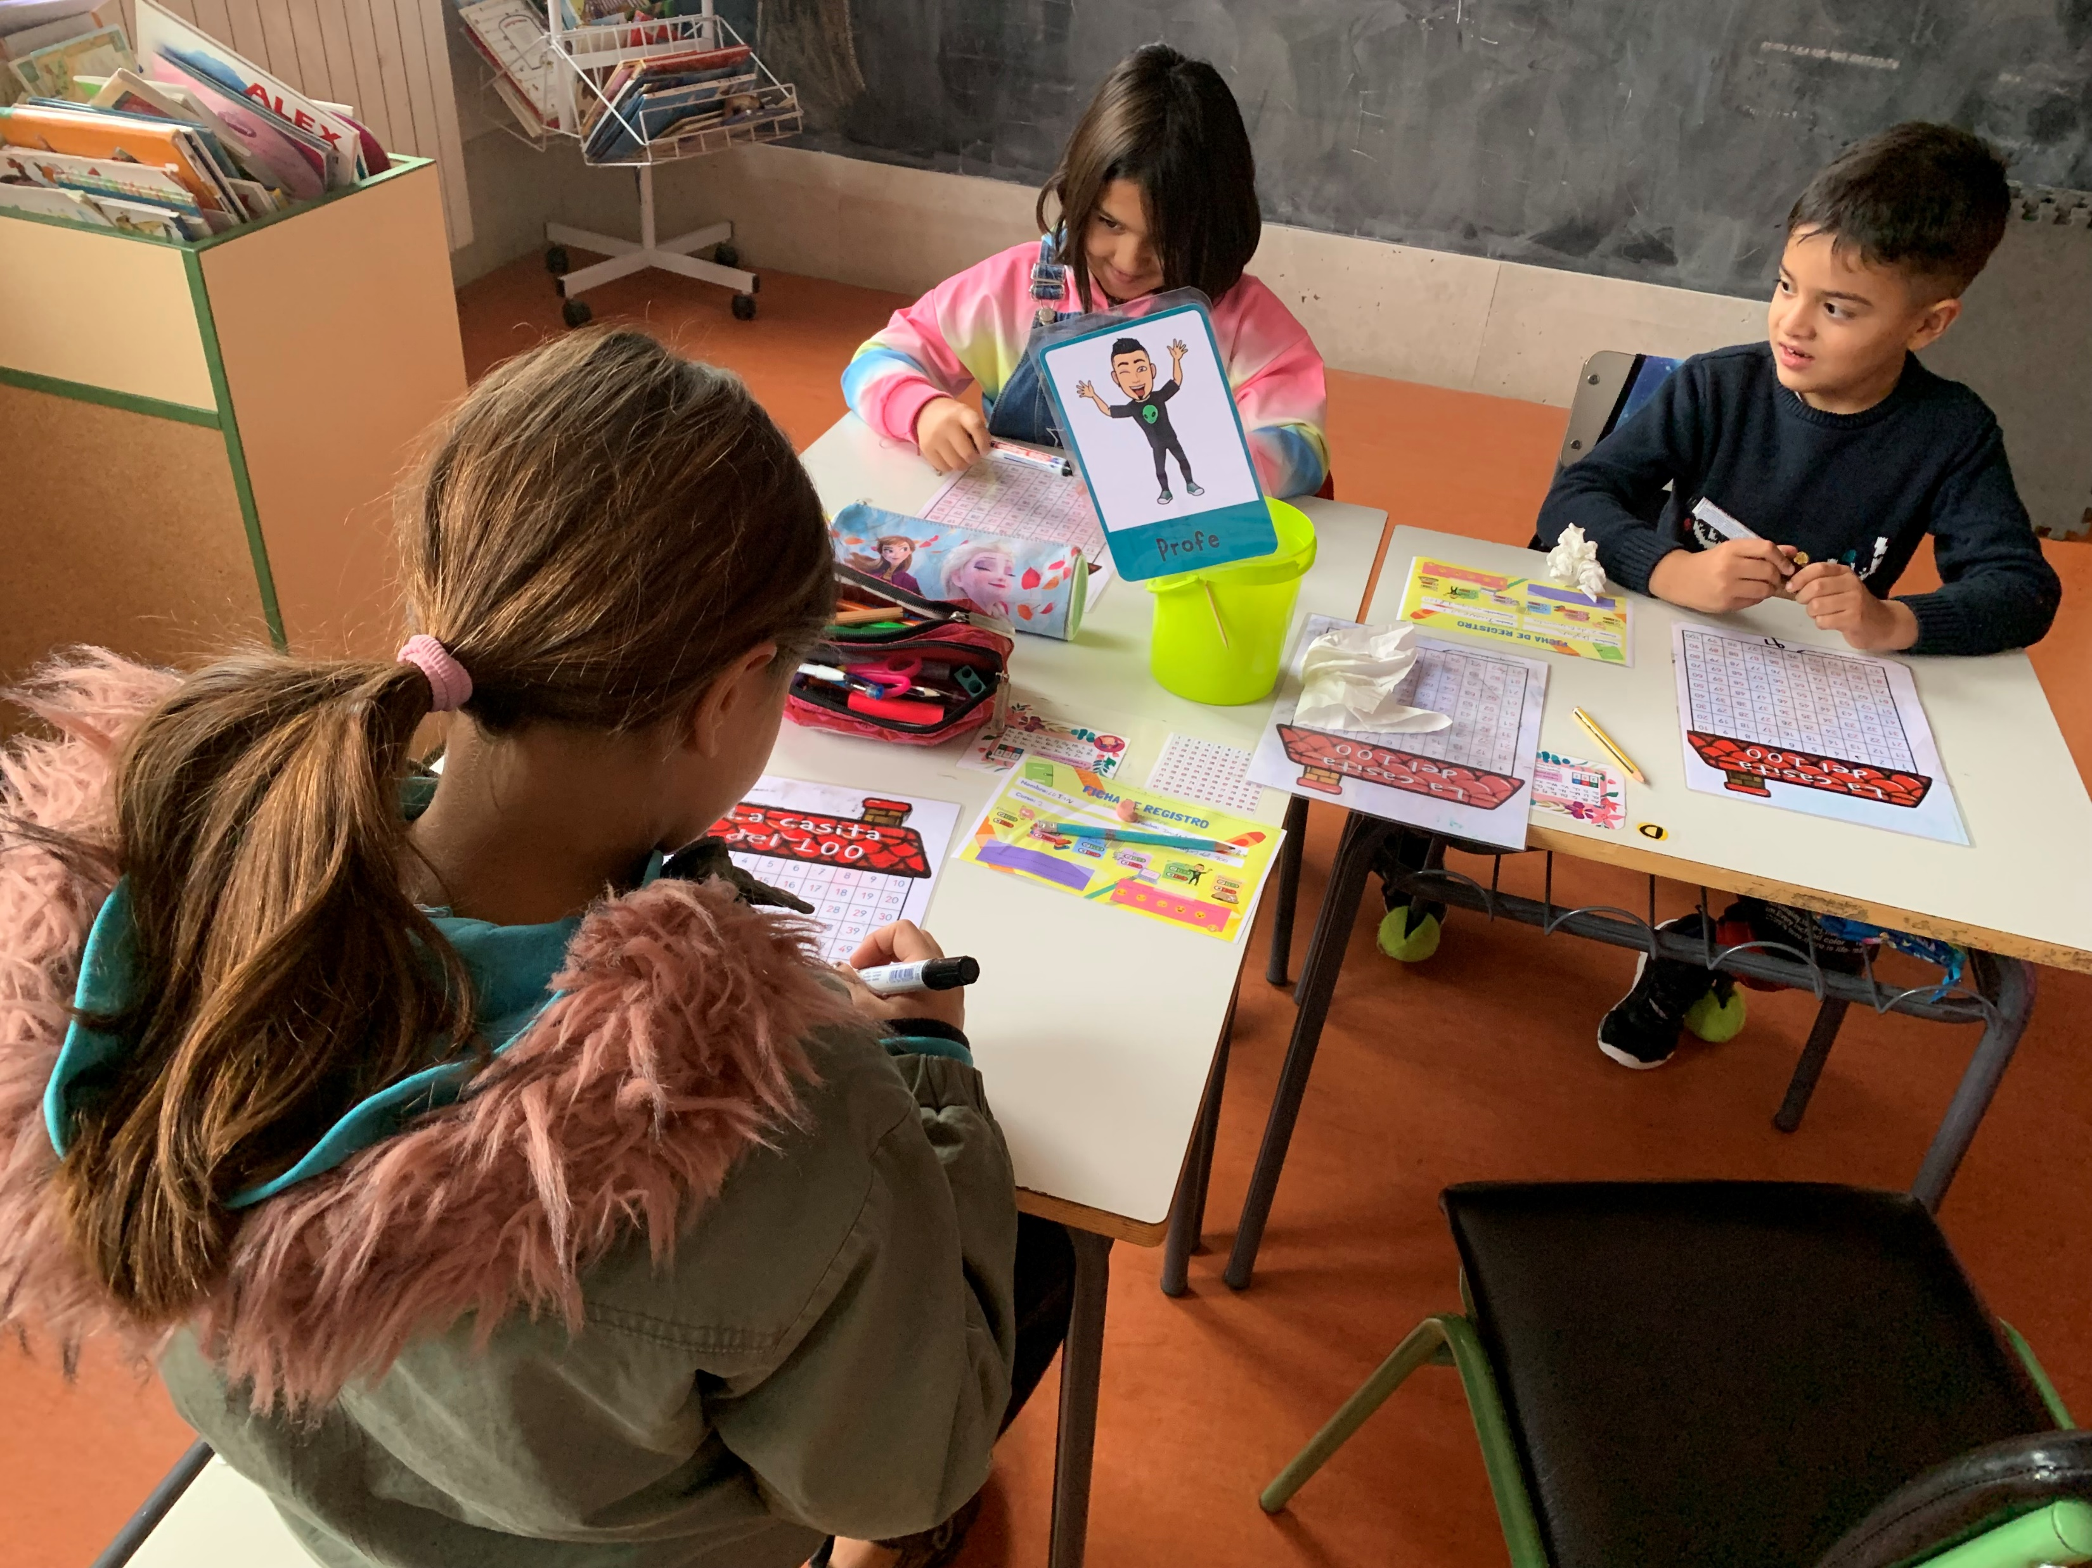
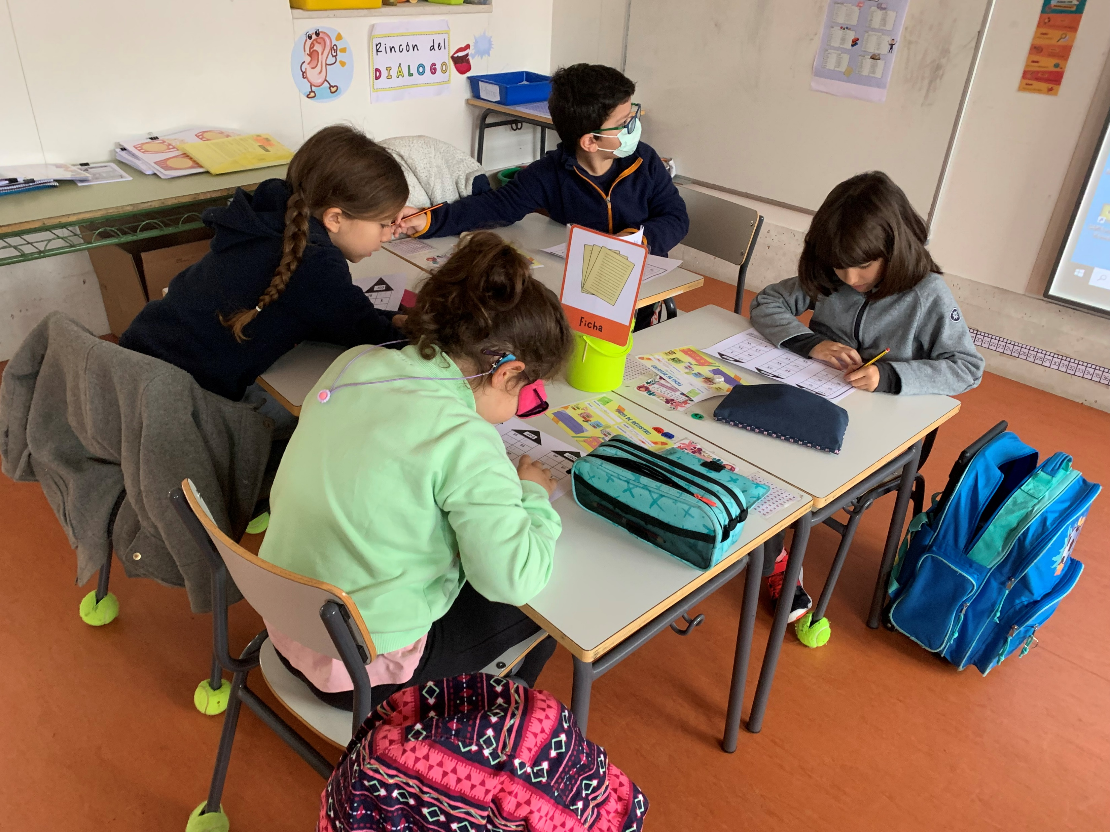
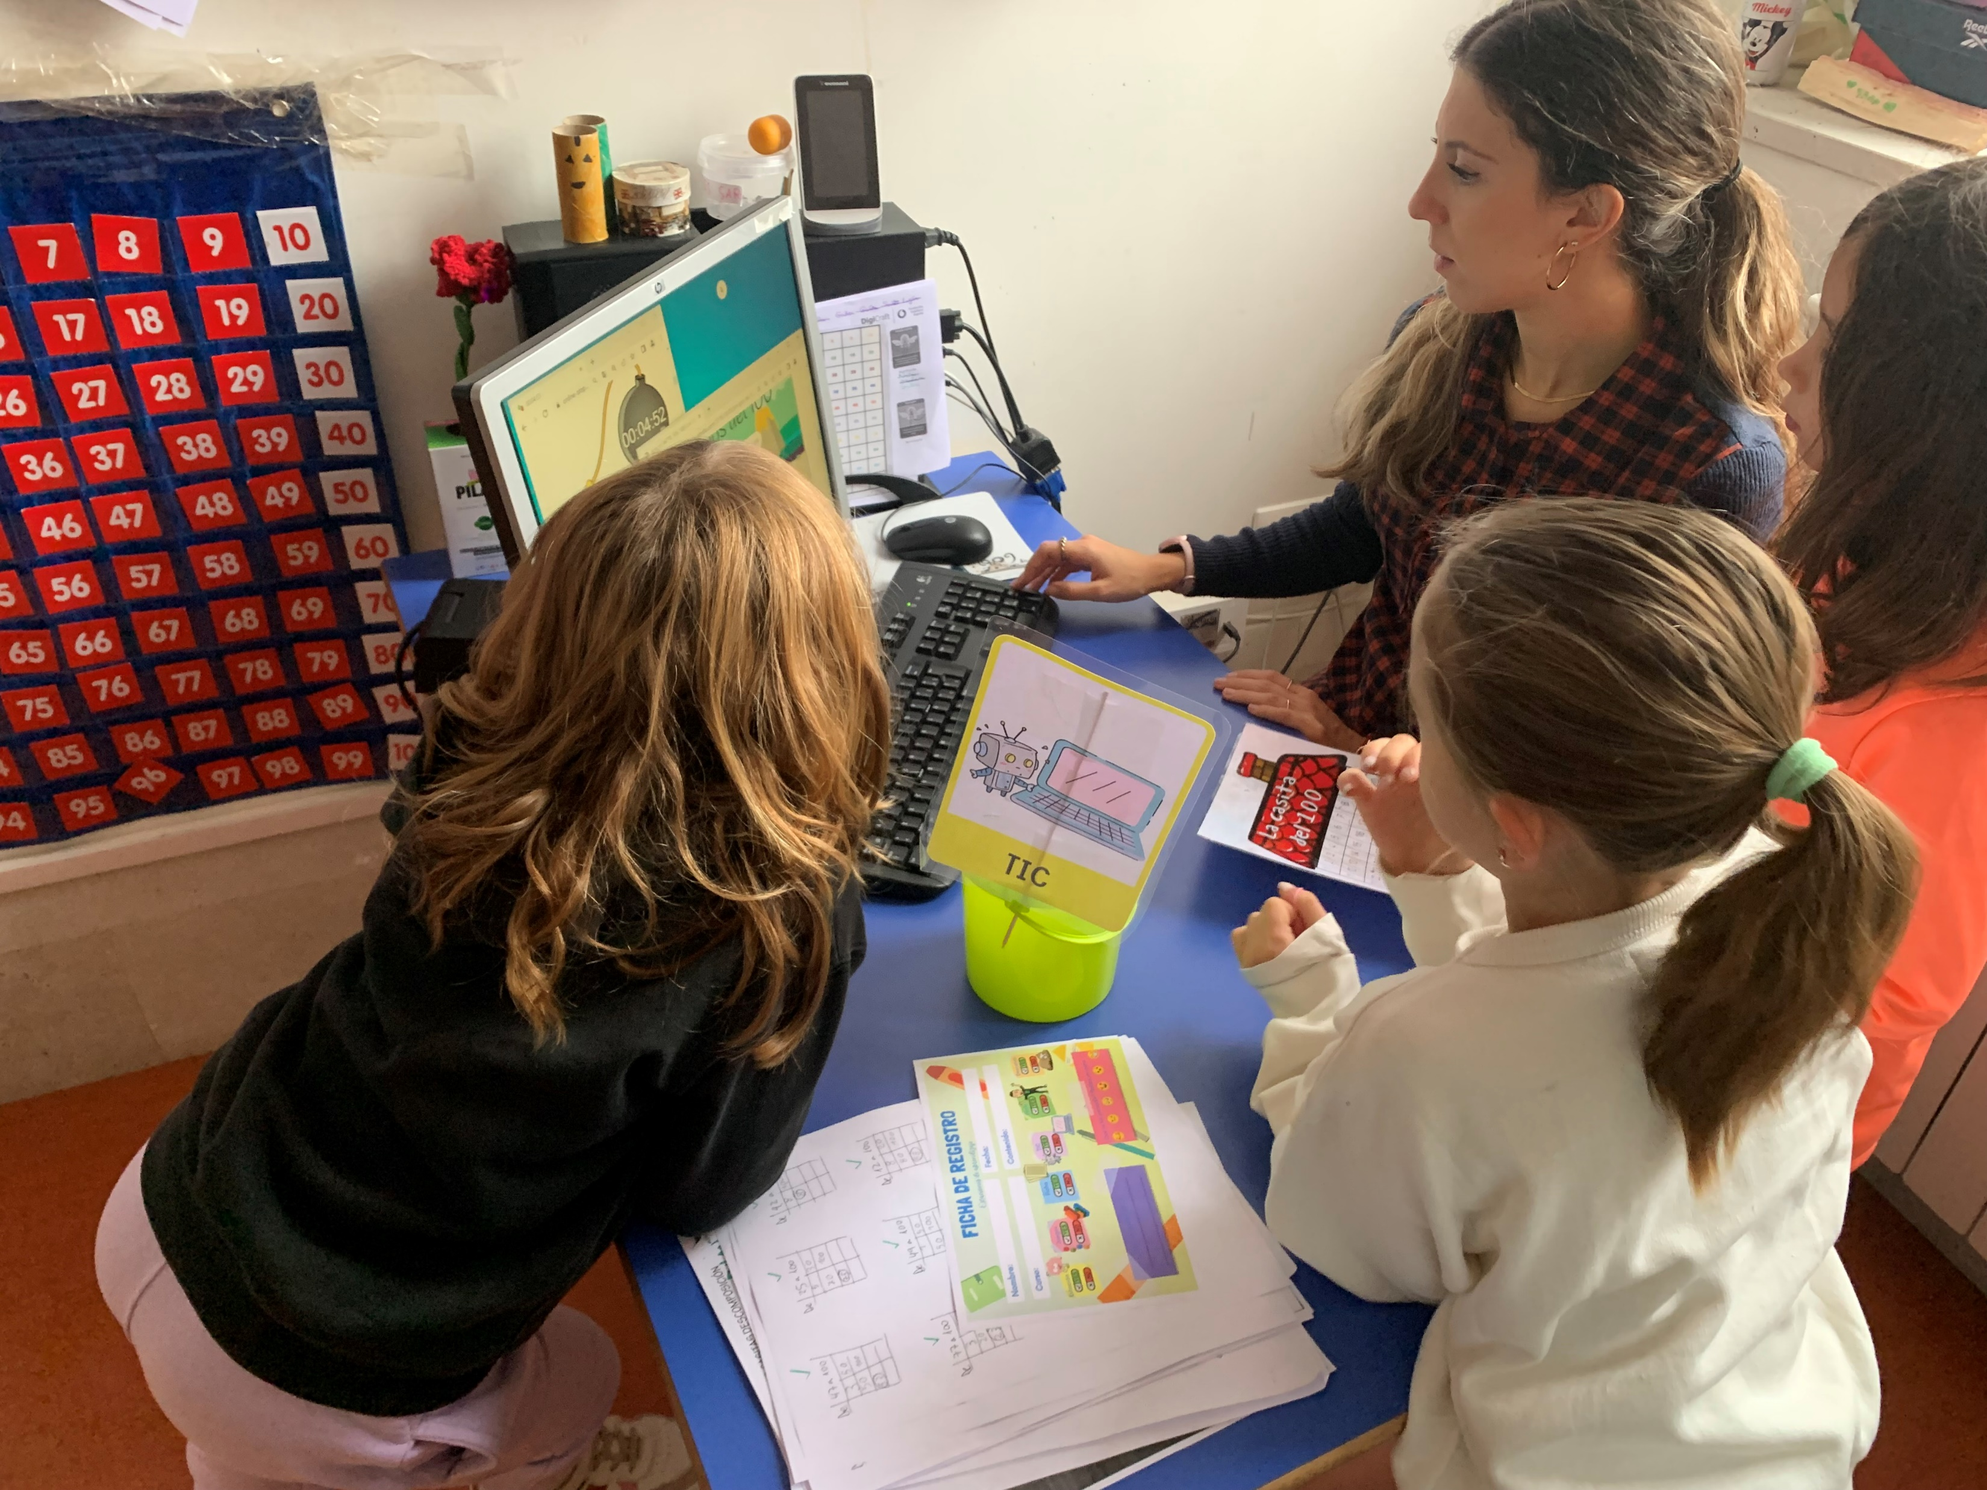
ELEMENTOS
ESTACIONES
EL CONJUNTO DE TODAS LAS ESTACIONES
=
CIRCUITO DE APRENDIZAJE

Slide 30
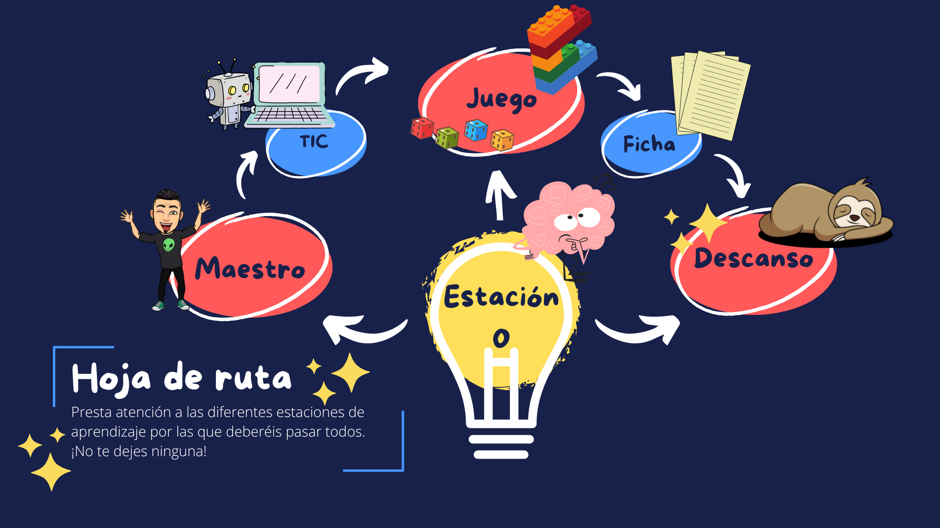
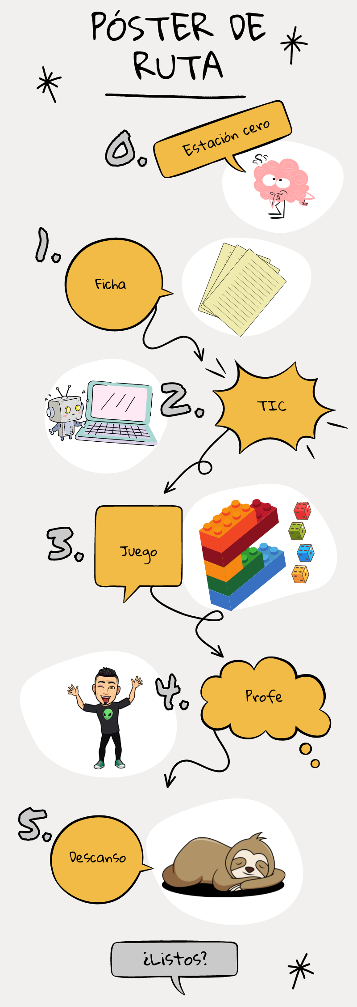
ELEMENTOS
HOJA DE RUTA
PÓSTER DE RUTA

Slide 31
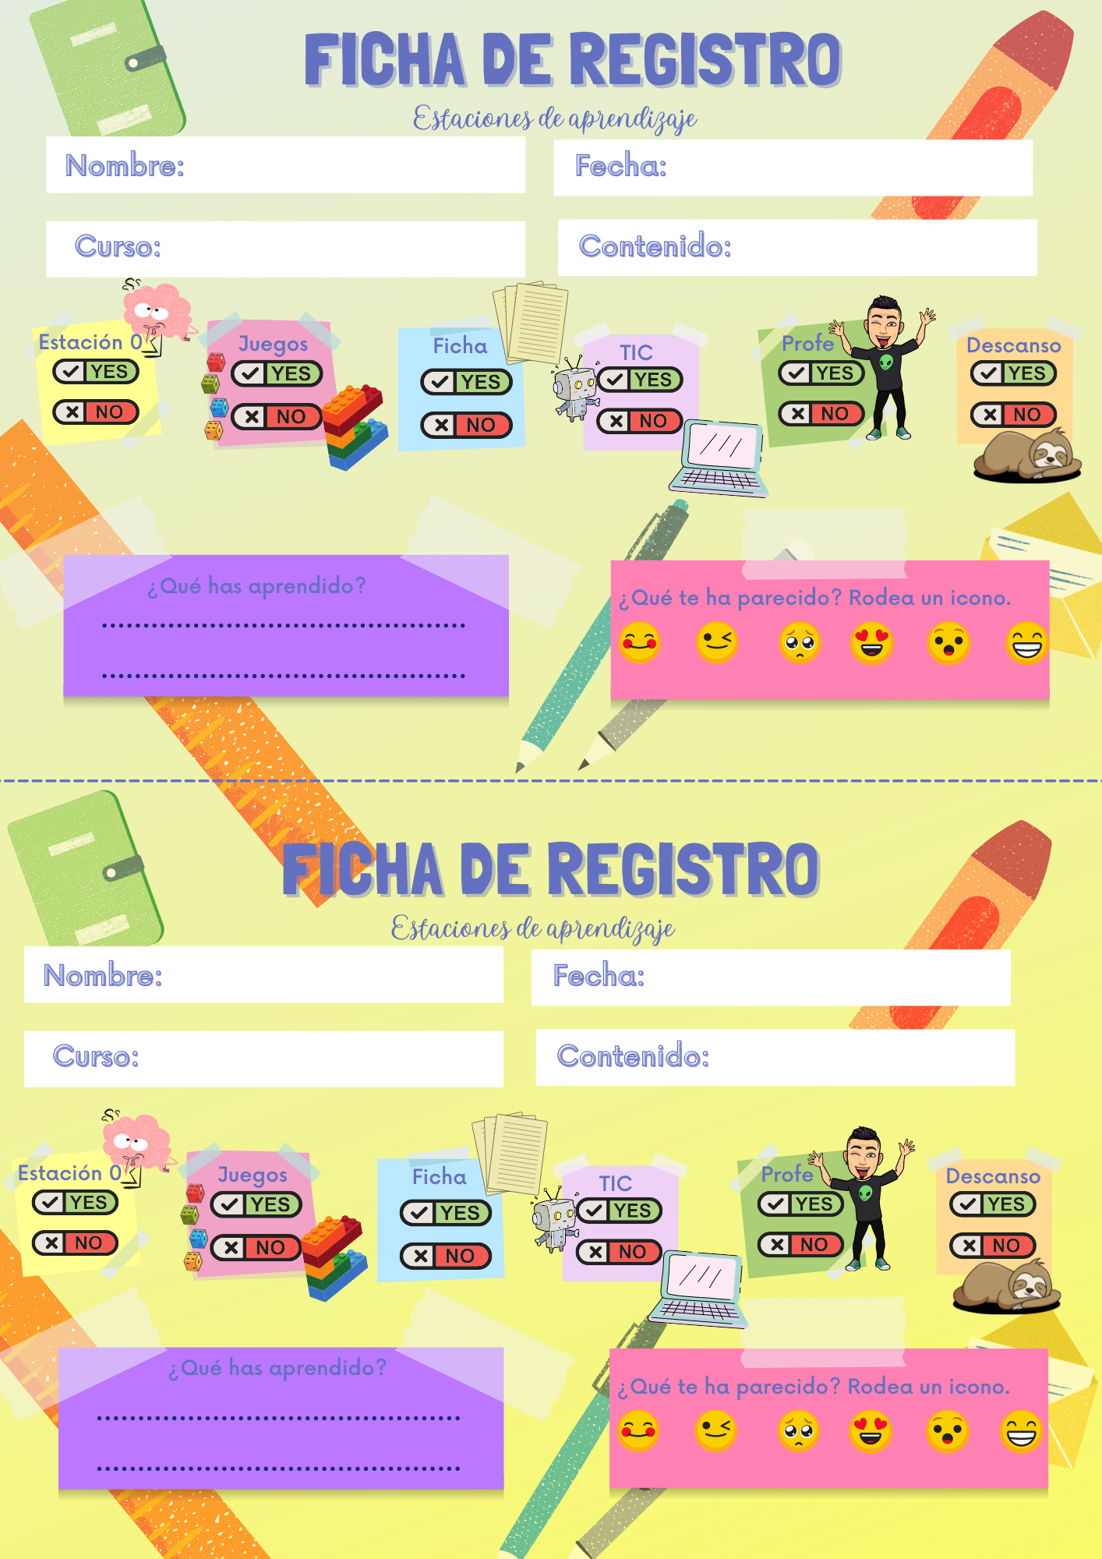
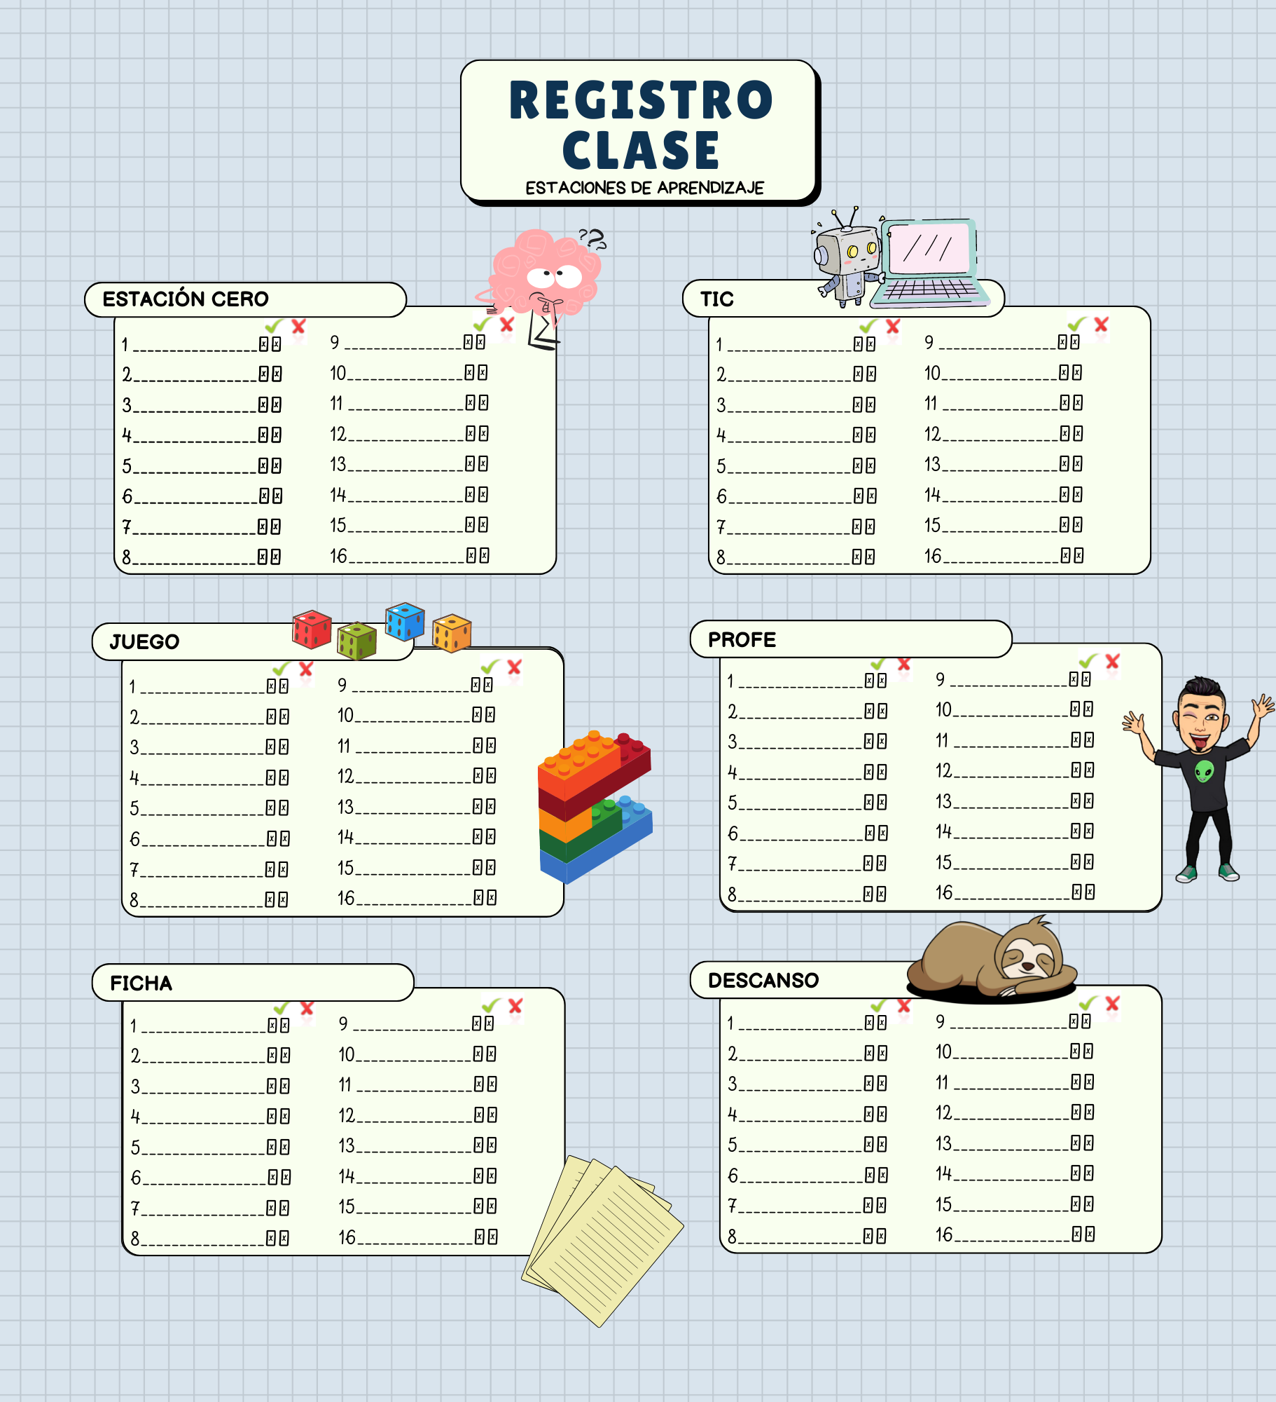
ELEMENTOS
HOJA DE REGISTRO INDIVIDUAL
REGISTRO DE LA CLASE

Slide 32
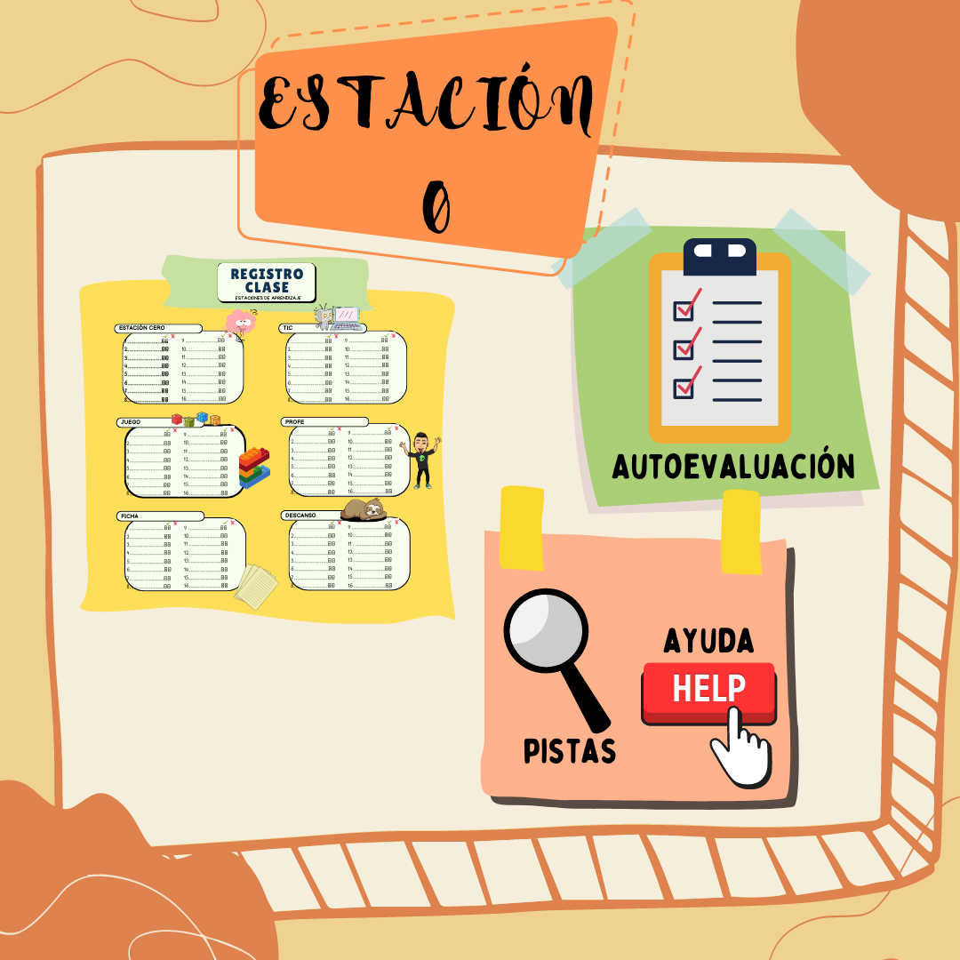
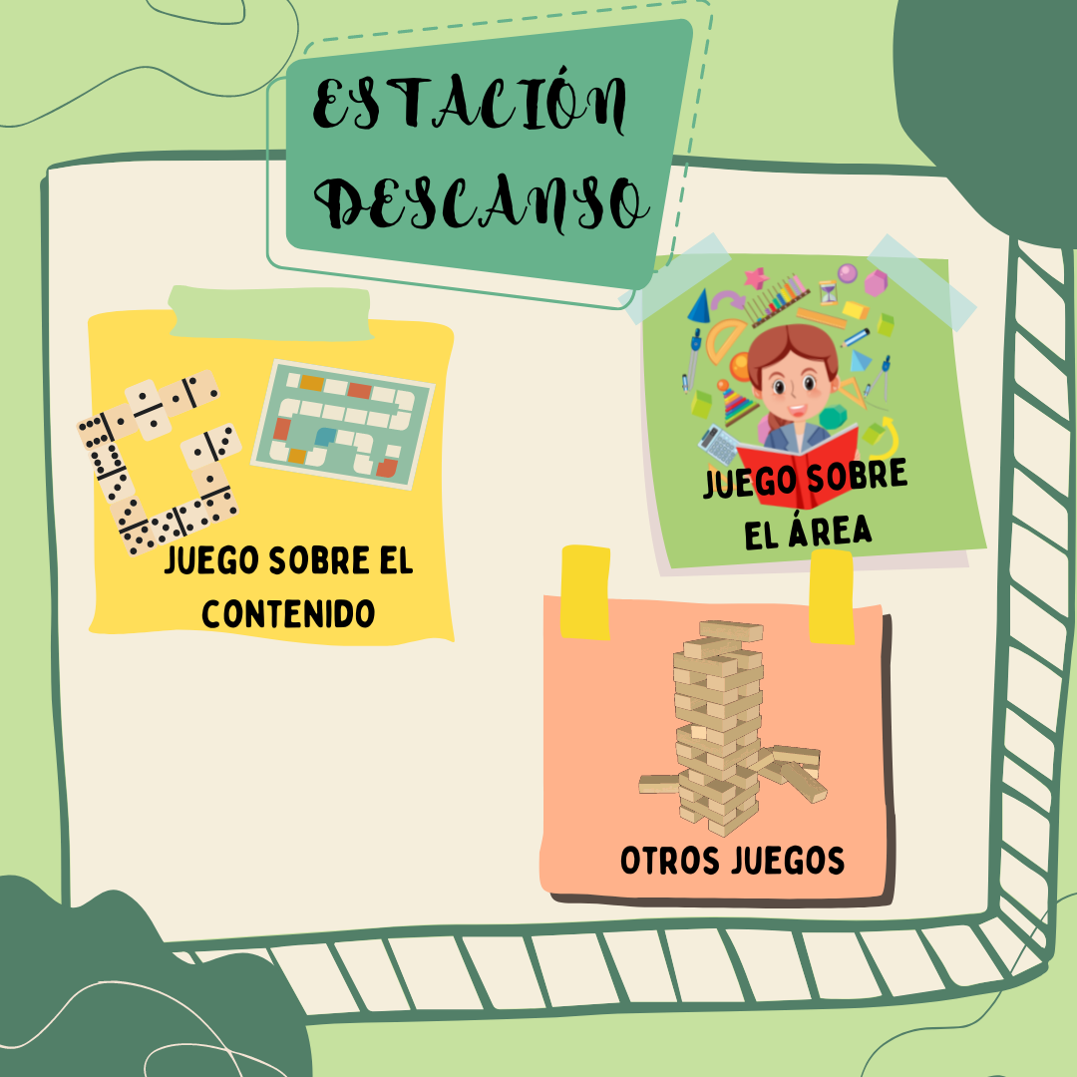
ELEMENTOS
ESTACIÓN 0
ESTACIÓN DE
DESCANSO

Slide 33
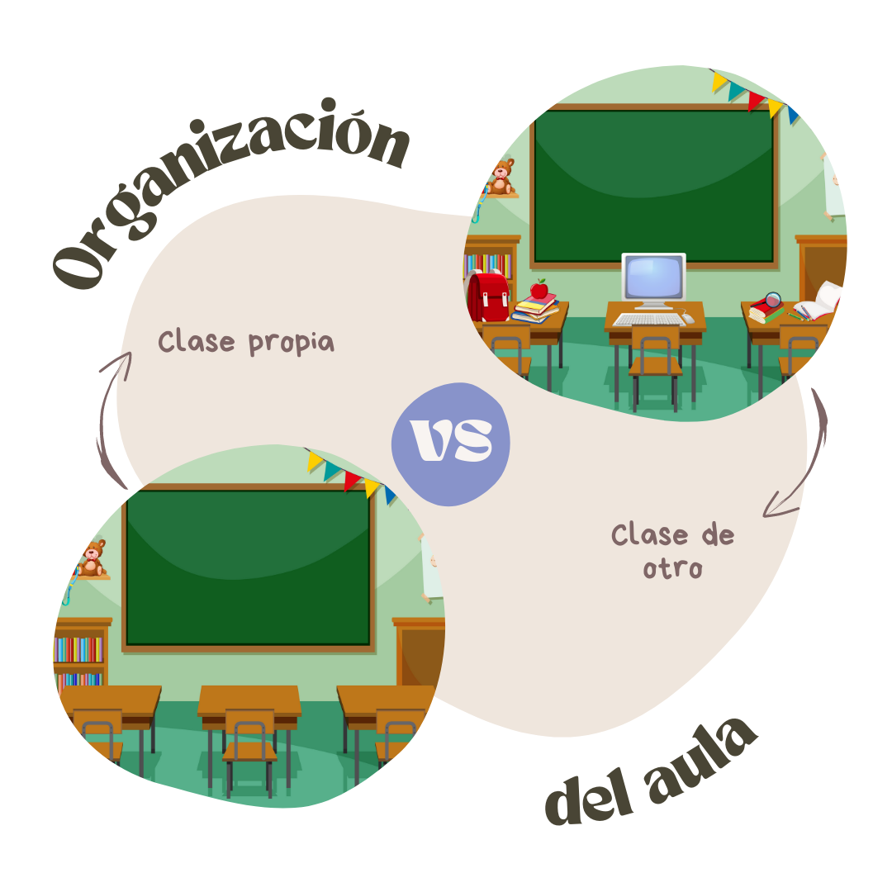
CÓMO SE ORGANIZAN / CÓMO SE GESTIONAN
ESPACIAL
TEMPORAL
ALUMNOS

Slide 34
CÓMO SE ORGANIZAN / CÓMO SE GESTIONAN
ESPACIAL
TEMPORAL
ALUMNOS

Slide 35
CÓMO SE ORGANIZAN / CÓMO SE GESTIONAN
ESPACIAL
TEMPORAL
ALUMNOS

Slide 36
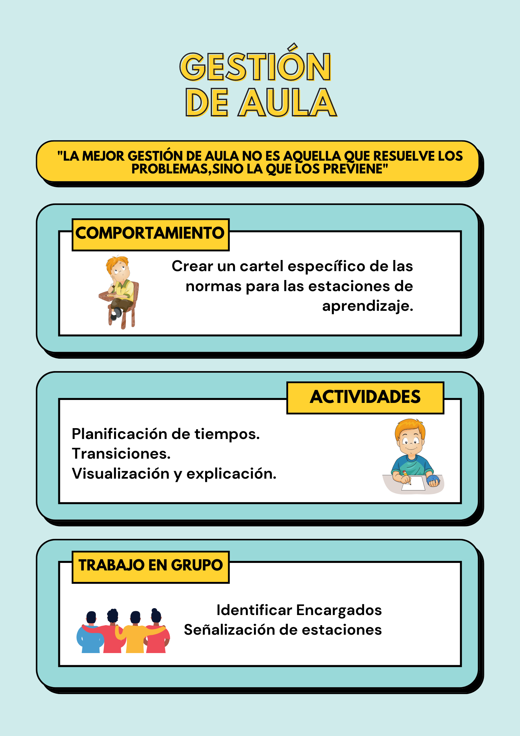
CÓMO SE ORGANIZAN / CÓMO SE GESTIONAN

Slide 37
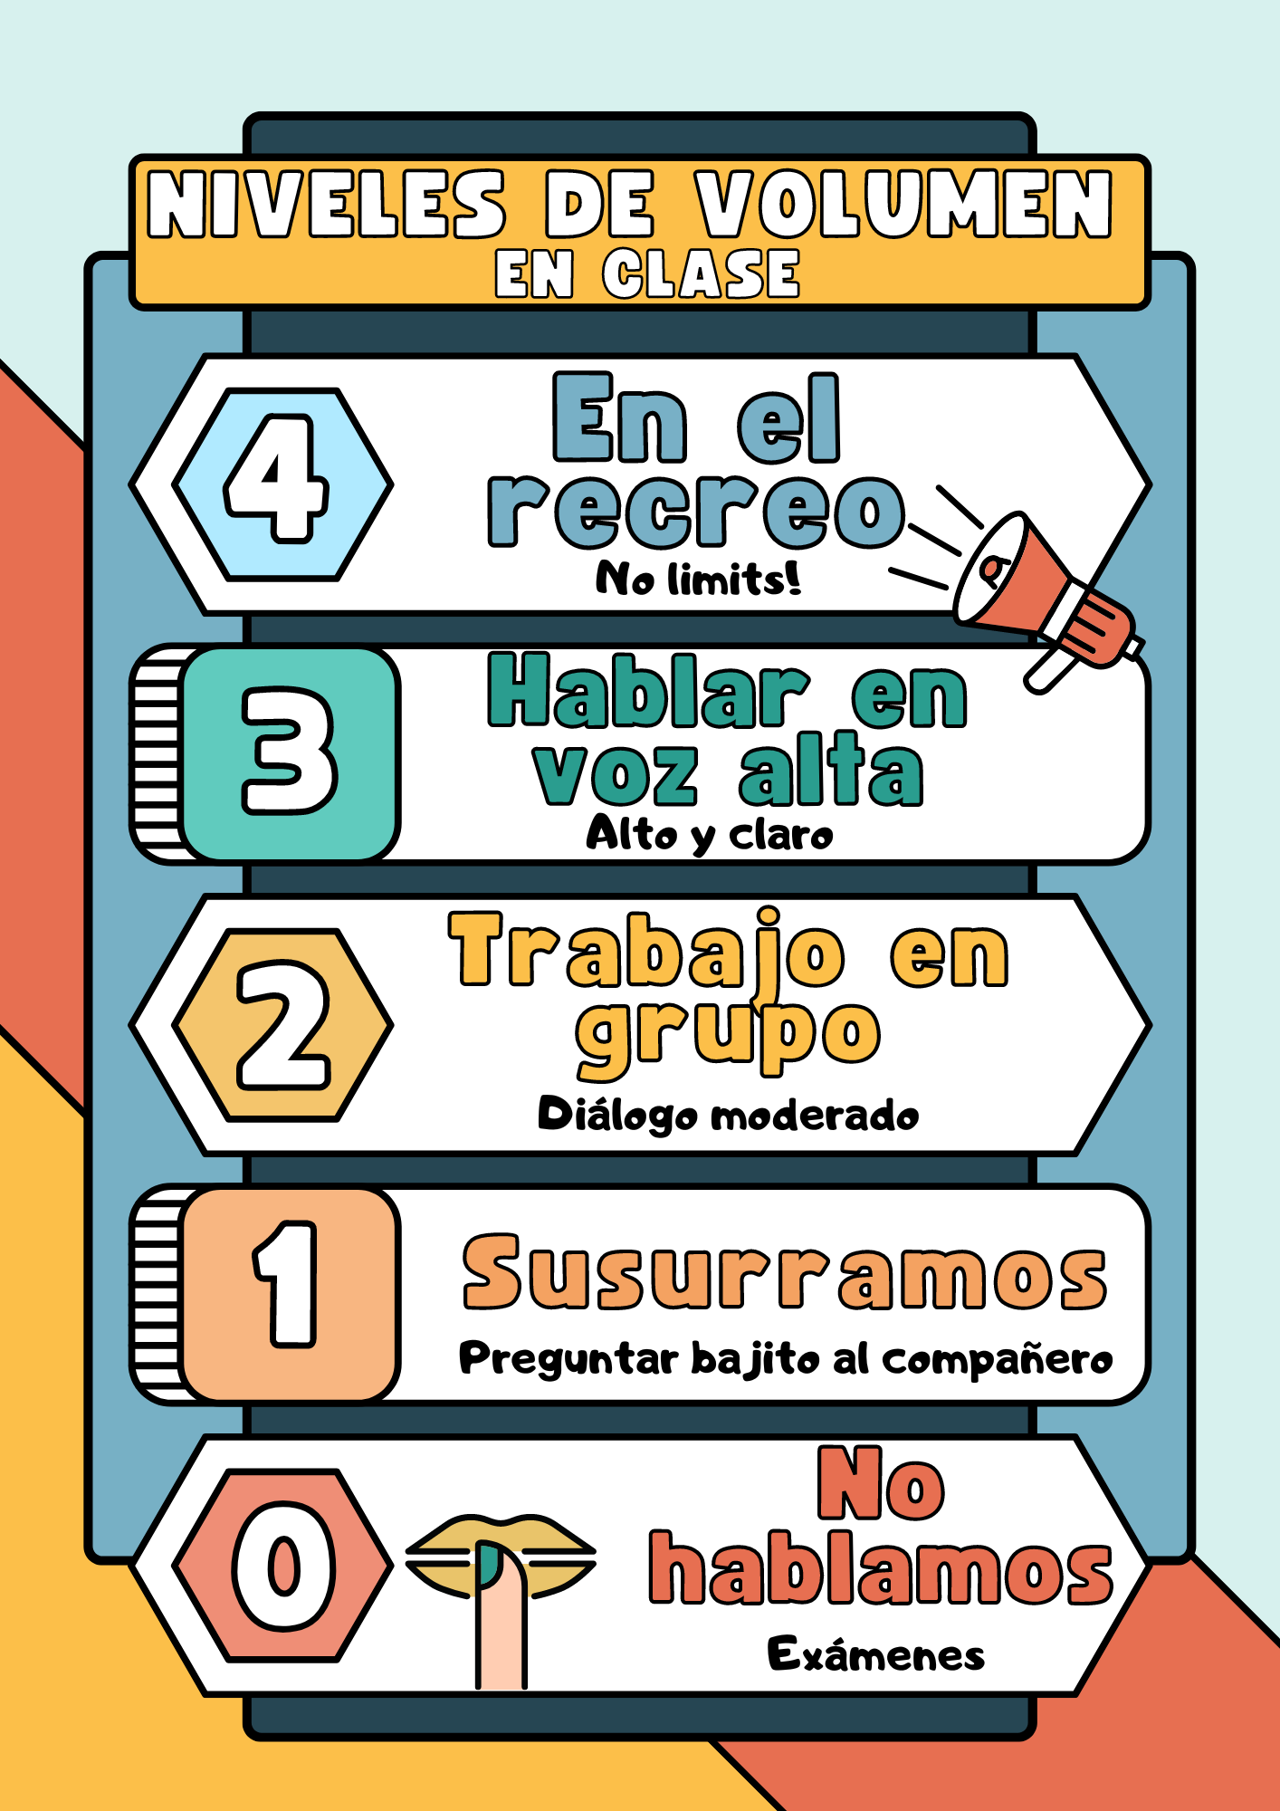
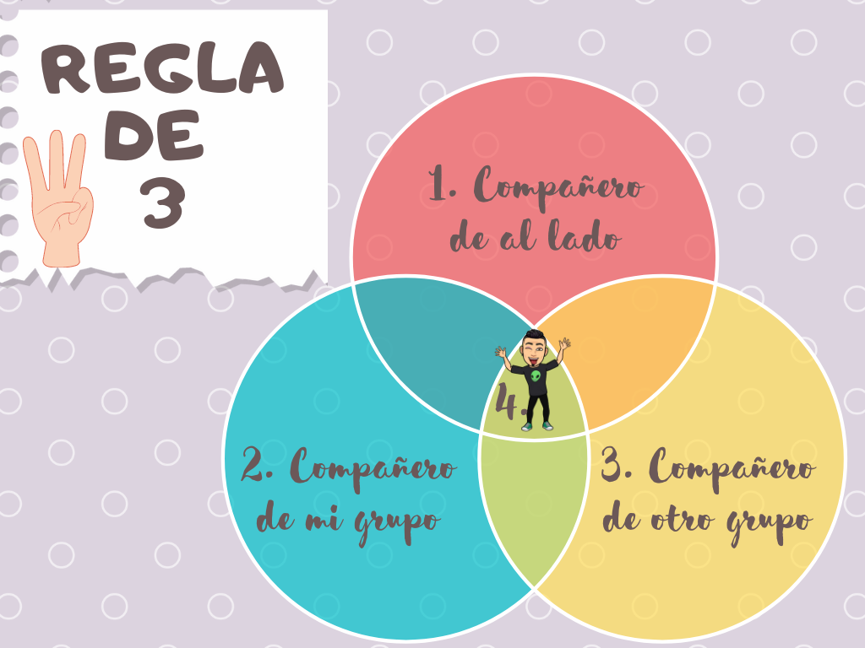
CÓMO SE ORGANIZAN / CÓMO SE GESTIONAN

Slide 38
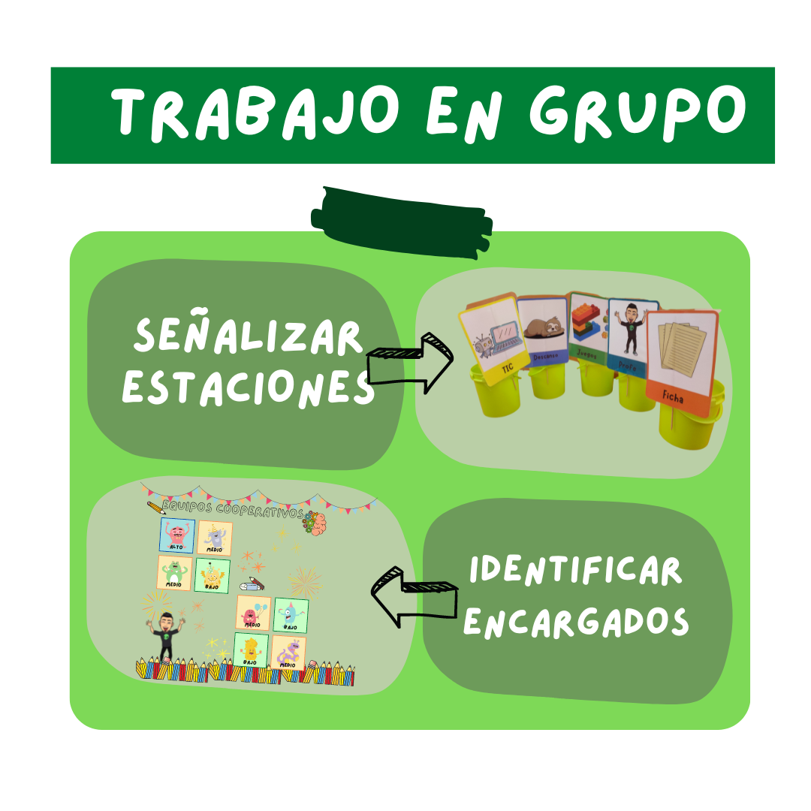
CÓMO SE ORGANIZAN / CÓMO SE GESTIONAN

Slide 39
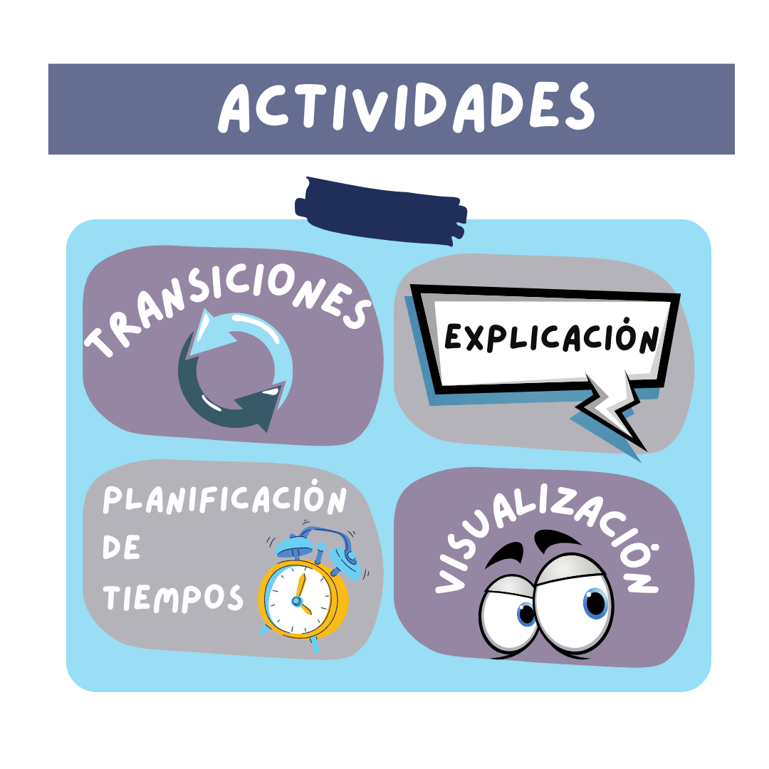
CÓMO SE ORGANIZAN / CÓMO SE GESTIONAN

Slide 40
¿CÓMO SE PLANIFICAN LAS ESTACIONES DE APRENDIZAJE?

Slide 41
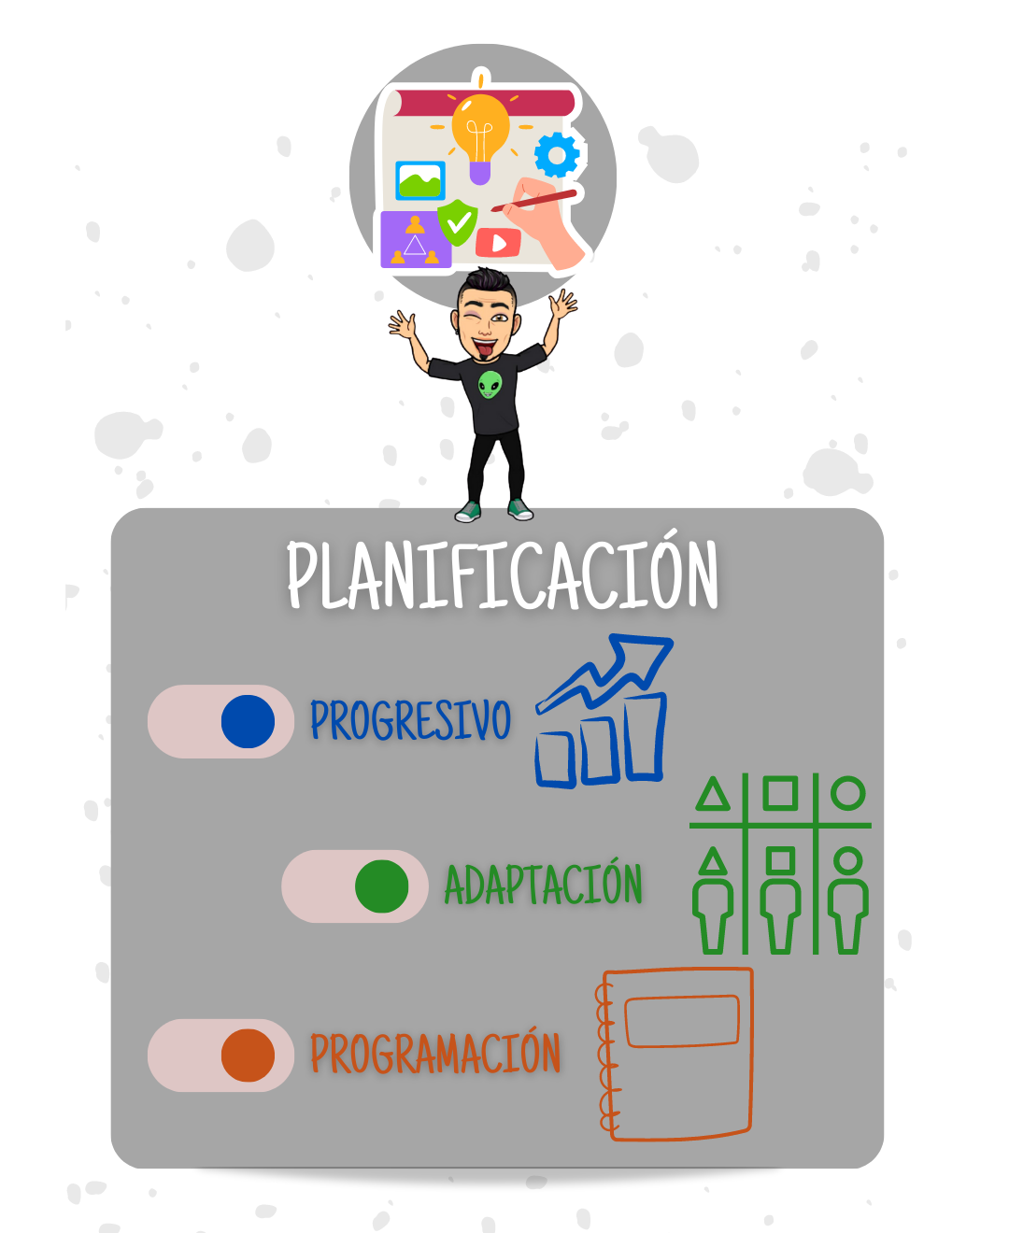

Slide 43
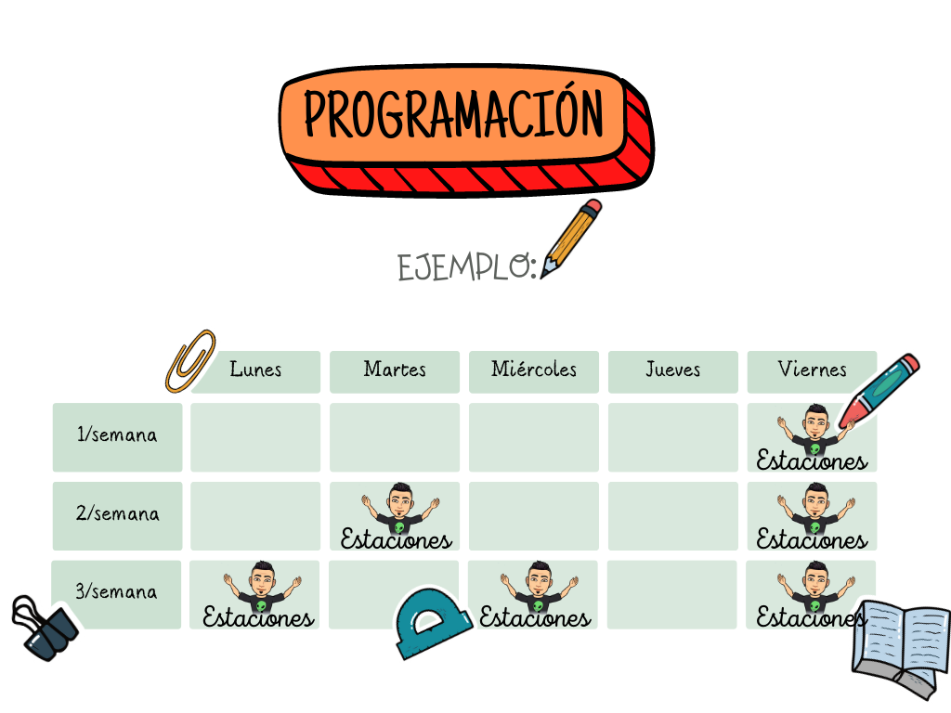

Slide 44
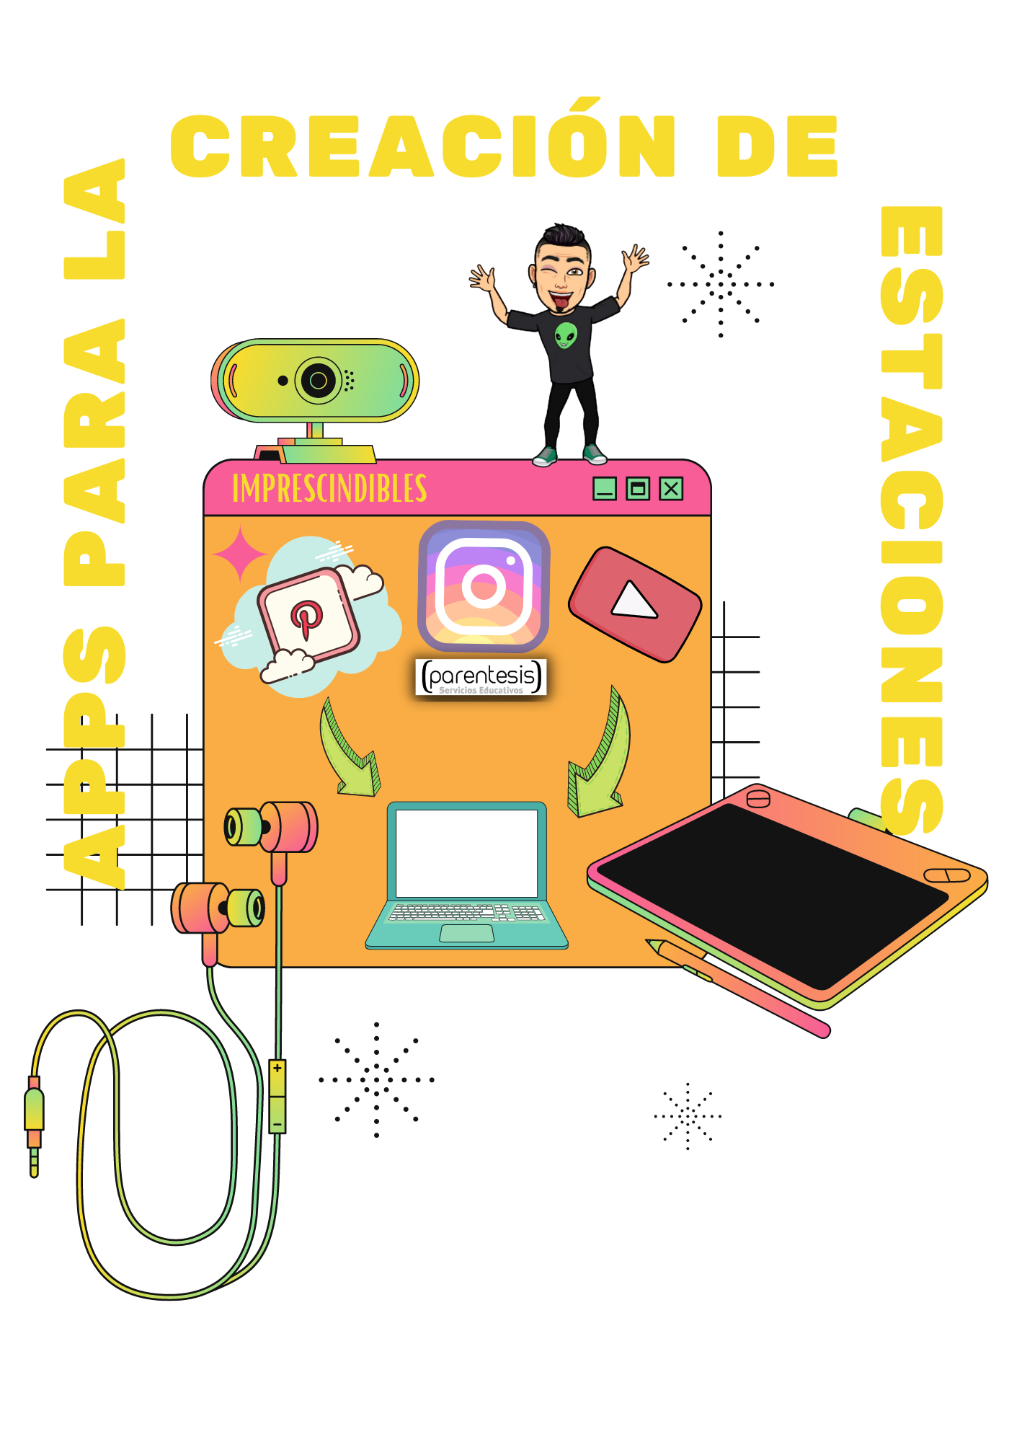
CREACIÓN DE ESTACIONES

Slide 45
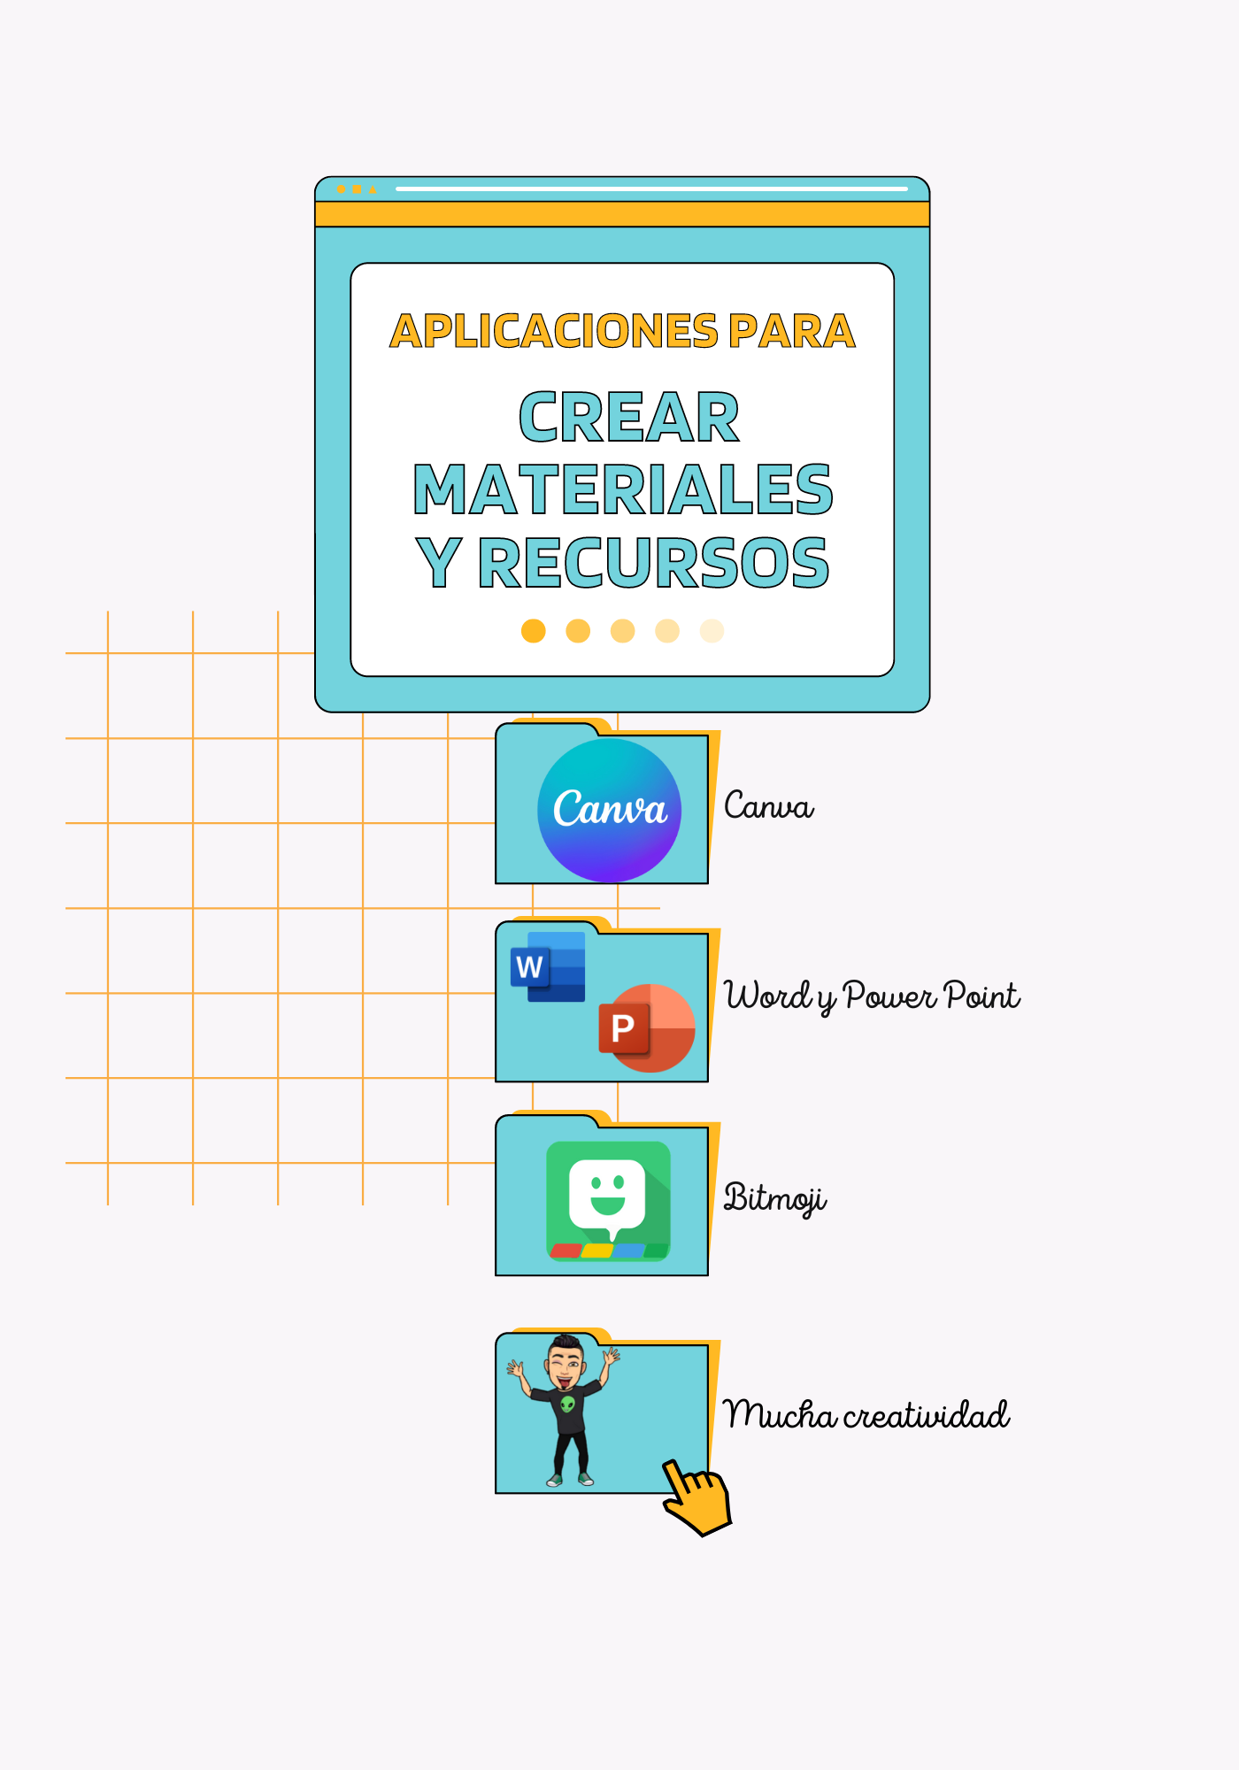
CREACIÓN DE ESTACIONES

Slide 46
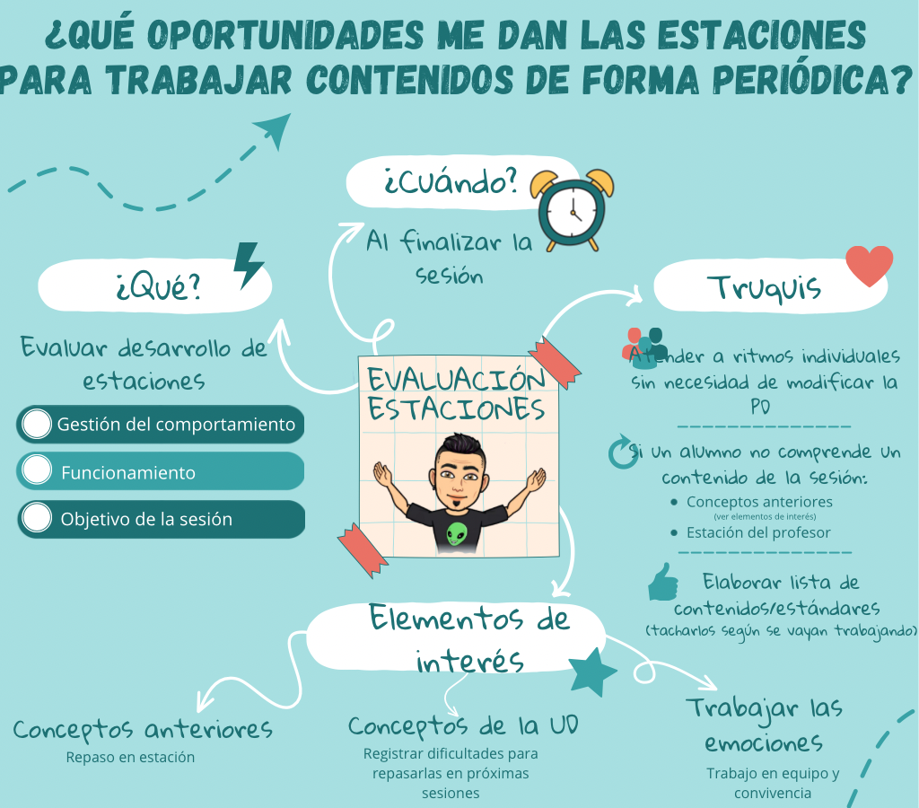
EVALUACIÓN

Slide 47
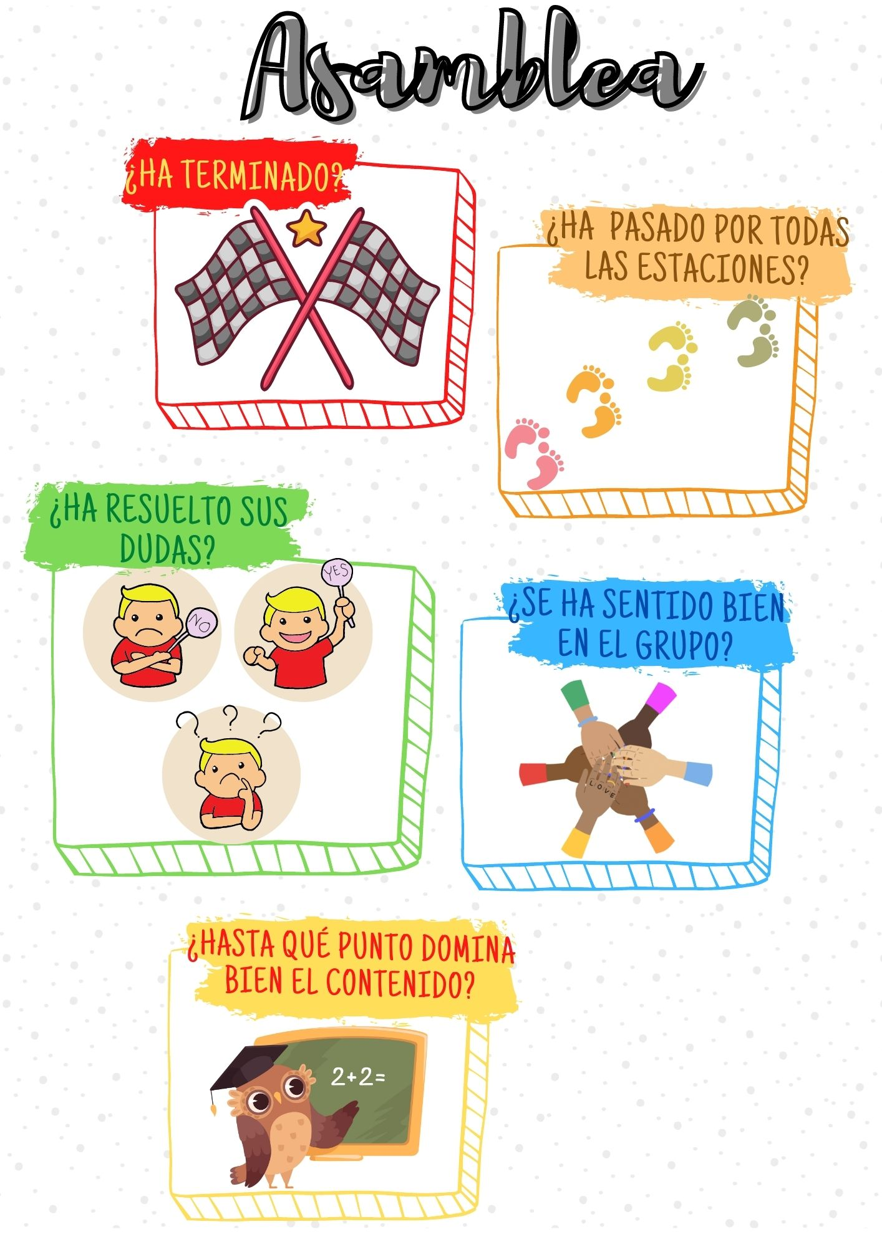
EVALUACIÓN

Slide 48
EVALUACIÓN

Slide 49
EVALUACIÓN

Slide 50
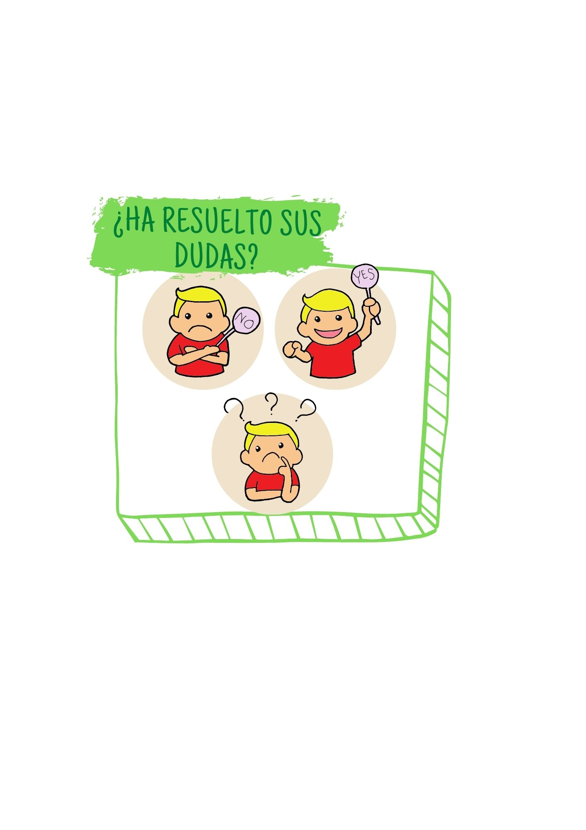
EVALUACIÓN

Slide 51
EVALUACIÓN

Slide 52
EVALUACIÓN

Slide 53
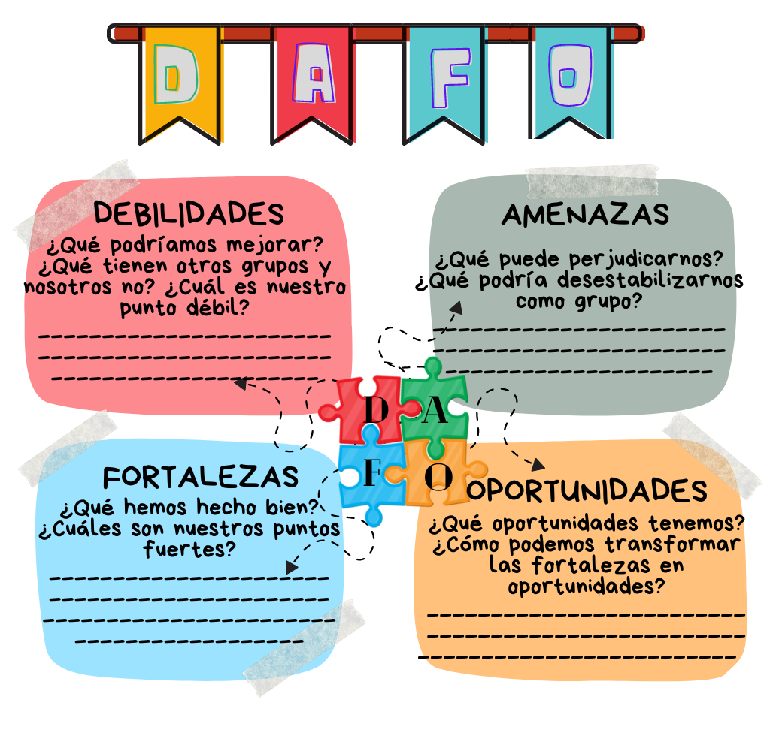
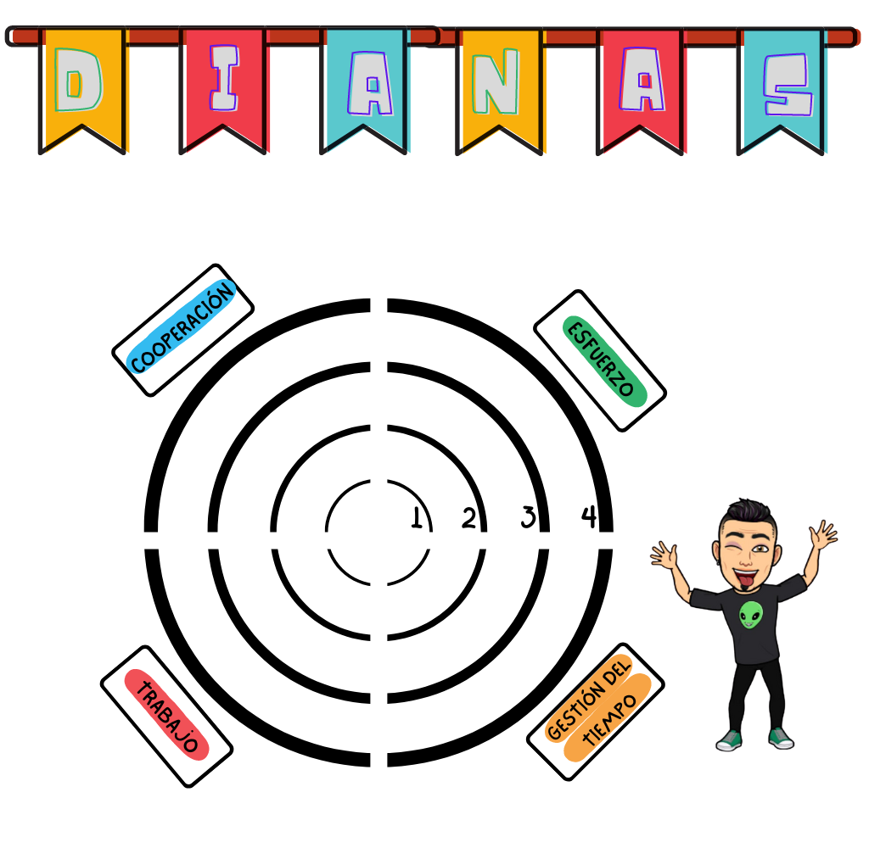
EVALUACIÓN

Slide 54
Alguna referencia…
BLOOM, B.S. Taxonomy of educational objectives. Handbook 1: cognitive domain. New York: David Mckay. 1956
VIGOTSKY, L.S. Mind and society: The development of higher psychological processes. Cambridge, MA; Harvard University Press. 1978
SABUCO PÉREZ, A.M. Estaciones de Aprendizaje. Educación primaria y secundaria. Alicante. Alba María Sabuco Pérez.
SABUCO PÉREZ, A.M. “Próxima estación: Aprendizaje. 30 estrategias y buenas prácticas docentes para todo el alumnado. Alicante. Alba María Sabuco Pérez.

